Slide 1


DEPARTAMENTO DE CIENCIAS DE LA TIERRA Y DE LA CONSTRUCCIÓN
CARRERA DE INGENIERÍA CIVIL
TEMA:
“DISEÑO DEL ALIVIADERO DE EMERGENCIA EN LA ZONA
DE LA CASCADA MONTANA –PROVINCIA DE NAPO”
AUTORES:
SRTA. DANIELA FERNANDA MARTÍNEZ LASCANO
SR. BRYAN JOSUE SOLANO CAJAMARCA
DIRECTOR: ING. HUGO FABIÁN BONIFAZ GARCÍA, Mgs.
SANGOLQUÍ - 2020

Slide 2
CONTENIDO
1
ANTECEDENTES
2
PLANTEAMIENTO DEL PROBLEMA
3
OBJETIVOS
6
4
MARCO TEÓRICO
5
GEOLOGÍA E HIDROLOGÍA DE LA ZONA
DISEÑO DE LAS OBRAS HIDRÁULICAS
7
CONCLUSIONES Y RECOMENDACIONES

Slide 3
ANTECEDENTES Y PLANTEAMIENTO DEL PROBLEMA
Cascada San Rafael antes del derrumbe
Cascada San Rafael después del derrumbe.
Colapso 02 de Febrero del 2020
Salto formado durante un aproximado de 2 meses
Pérdida del tramo de la calzada, 22 de agosto del 2020
Amenaza del avance del proceso de erosión regresiva
Implantación de obras hidráulicas
Rompimiento de tuberías de oleoducto, 07 de abril del 2020
Daños en infraestructura vial, segunda semana de junio del 2020
https://www.youtube.com/watch?v=QfEUY4NNXVQ&ab_channel=BJSChttps://www.youtube.com/watch?v=QfEUY4NNXVQ&ab_channel=BJSC

Slide 4
OBJETIVOS
OBJETIVO GENERAL
Diseñar un conjunto de obras hidráulicas de emergencia que permitan disminuir el riesgo de avance de la erosión regresiva del río Coca hacia aguas arriba de la zona de la cascada Montana, Provincia de Napo, y de esta manera proteger las obras de infraestructura y población ubicada en la margen izquierda del mencionado sector.

Slide 5
OBJETIVOS
OBJETIVOS ESPECÍFICOS
Obtener la topografía de la zona de estudio.
Realizar líneas sísmicas y determinar los estratos del suelo.
Determinar las condiciones geológicas naturales de la margen derecha del sitio actual de la erosión.
Establecer los caudales de diseño en base a la información hidrológica disponible.
Diseñar el conjunto de obras hidráulicas que se requieran para limitar el desplazamiento de la erosión regresiva.

Slide 6
MARCO TEÓRICO
EROSIÓN REGRESIVA
Erosión Regresiva
¿Qué es?
Es cuando la hidrodinámica de un río es tan fuerte que puede carcomer las orillas y taludes aledaños a su cauce, cambiando el trayecto original del río

Slide 7
MARCO TEÓRICO
PROCESAMIENTO DE DATOS HIDROLÓGICOS
Información hidrológica
En el Ecuador la red de estaciones hidrológicas y meteorológicas es operada por el Instituto Nacional de Meteorología e Hidrología (INAMHI)
Método probabilístico
Con los datos disponibles se elabora una curva de duración de caudales
Caudal de Diseño
Caudal mínimo y caudal ecológico

Slide 8
MARCO TEÓRICO
ALIVIADERO
Tipos de aliviadero
Aliviadero de servicio
Componentes del aliviadero
Canal de aproximación
Diseño del aliviadero
Estudio hidrológico de caudales y crecidas
Aliviadero auxiliar
Aliviadero emergente
Estructura de control
Estructura de conducción
Estructura de disipación
Canal de descarga
Estudio geológico
Estudios de suelos y rocas
Topografía de detalle de la zona
Curva característica Caudal vs Cota
Fuente: (Sandoval W. , 2019)
Fuente: (Pardo. , 2011)
Fuente: (Ulrich. , 2020)

Slide 9
MARCO TEÓRICO
Diseño de presa vertedora en suelos
Presa vertedora asentada en suelos
Perfil superior o externo
Diseño del perfil del vertedero
Depende del tipo de suelo y la diferencia de niveles Z_{máx}
Perfil interior o subterráneo
Fuente: (Sandoval W. , 2019)
Fuente: (Sandoval W. , 2019)

Slide 10
MARCO TEÓRICO
Transporte de sedimentos
Transporte de sedimentos.
Definición:
Se entiende por sedimentos a todas las partículas de suelo y roca de la cuenca que son arrastradas por una corriente.
Fuente: (Rivero, Urbina & Yepéz. , 2016)

Slide 11
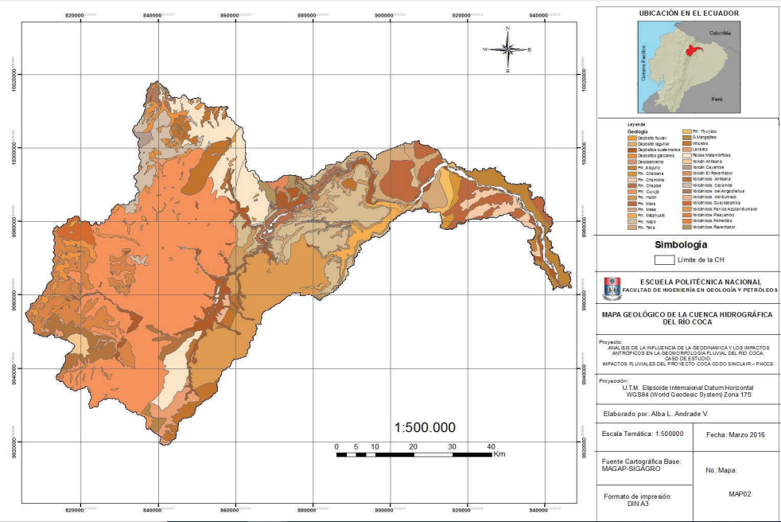
GEOLOGÍA DE LA ZONA
GEOLOGÍA
Constituyen parte de la Zona Subandina Oriental Ecuatoriana, en un área de transición entre la Cordillera Real y la planicie Amazónica
Está se encuentra constituida por una potente serie de rocas y depósitos de origen volcánico.
Es caracterizada por presentar una geodinámica activa, controlada por tres factores: actividad sísmica, tectónica y actividad volcánica.
Fuente: (Andrade, 2016)
Mapa geológico de la Cuenca hidrográfica del río Coca

Slide 12
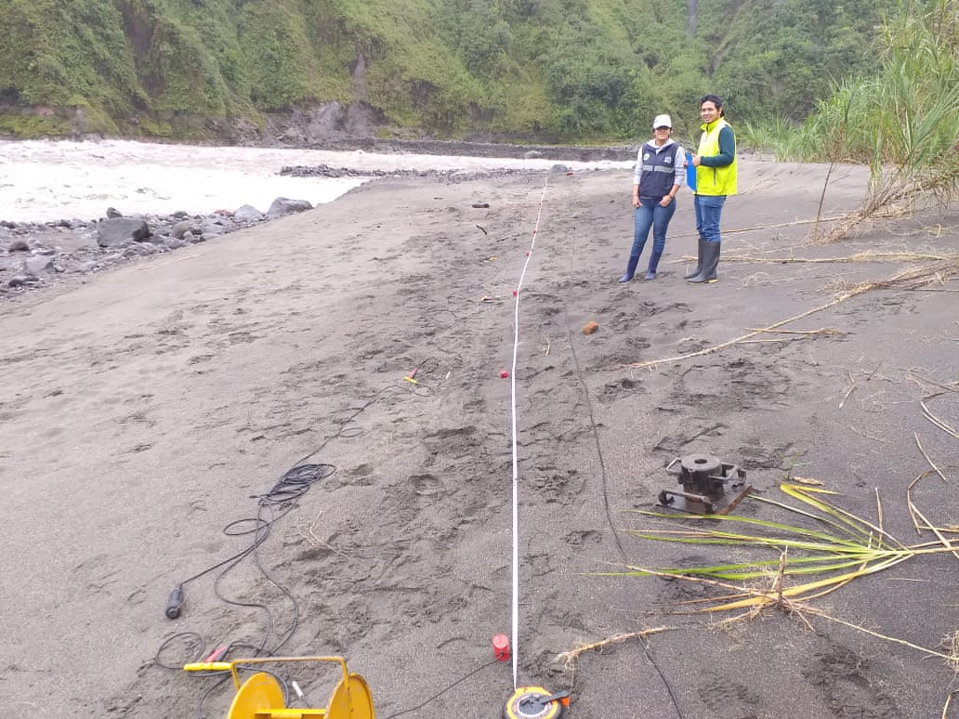
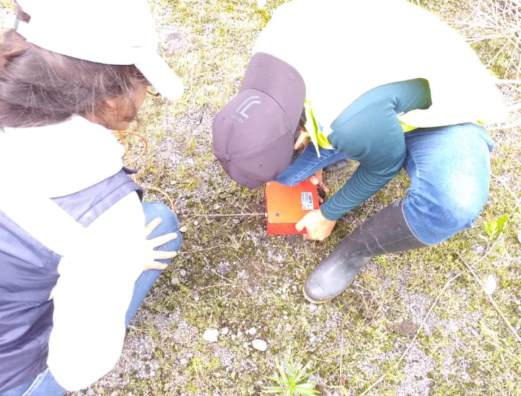
ENSAYOS
Estudio de Estratigrafía de los suelos y roca subyacente en el área de estudio
Ensayos de Sísmica de refracción
Ensayos de Nakamura,
Determina variaciones en la velocidad de onda de corte (Vs) según la profundidad del estrato
Determina la vibración del suelo

Slide 13
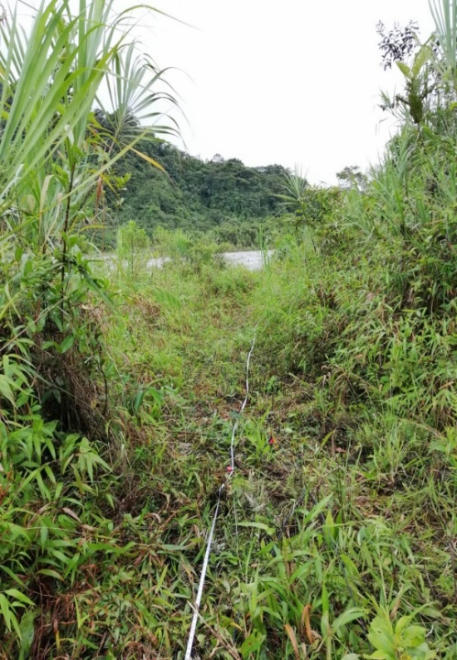
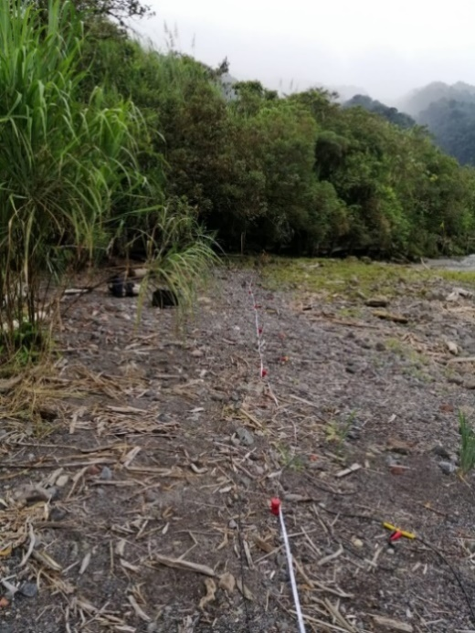
ENSAYO DE SÍSMICA DE REFRACCIÓN
Margen Izquierdo del Río Coca Km 106
Margen Izquierdo del Río Coca Km 105
Margen Izquierdo del Río Coca Km 105
Las líneas de Sísmica de Refracción se los realizó según lo recomendado en la norma ASTM D5777-00

Slide 14
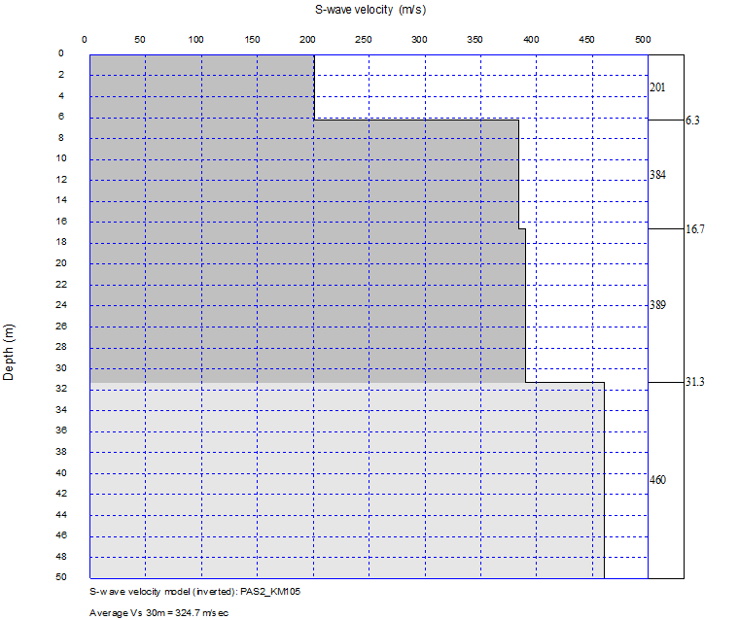
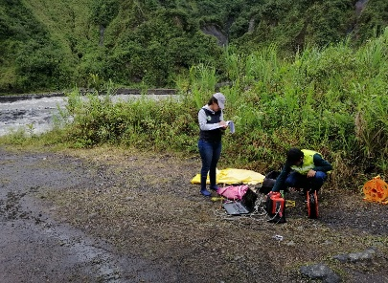
ENSAYO DE SÍSMICA DE REFRACCIÓN
Procedimiento de toma de registros sísmicos
 |  |  |  |  | ANÁLISIS
Sitio | Línea Sísmica | Config. | No. Canales | Longitud (M) | Vs | No. Registros
Terreno del “Margen Izquierdo del Río Coca Km 106” Línea 1 | Ls1 | Lineal | 12,0 | 27,5 | Activo | 11
 | Ls2 | Lineal | 12,0 | 27,5 | Pasivo | 20
Terreno del “Margen Izquierdo del Río Coca Km 105” Línea 2 | Ls3 | Lineal | 12,0 | 33,0 | Activo | 11
 | Ls4 | Lineal | 12,0 | 33,0 | Pasivo | 20
Terreno del “Margen Izquierdo del Río Coca Km 105” Línea 3 | Ls5 | Lineal | 12,0 | 27,5 | Activo | 11
 | Ls6 | Lineal | 12,0 | 27,5 | Pasivo | 20
Línea 3
Perfil de Cizalla del Margen Izquierdo del Río Coca Km 105

Slide 15
ENSAYO DE SÍSMICA DE REFRACCIÓN
Resumen de resultados de velocidades de onda “$V_{s30}$”
Clasificación de suelo según la norma NEC-15:
SITIO | LÍNEA SÍSMICA | MÉTODO | VS (m/s) | CLASIFICACIÓN DE PERFIL SÍSMICO DE SUELO
Terreno del “Margen Izquierdo del Río Coca Km 106” Línea 1 | Ls1 | ACTIVO | 267.1 | D
 | Ls2 | PASIVO | 326.6
 |  | COMBINADO | 326.3
Terreno del “Margen Izquierdo del Río Coca Km 105” Línea 2 | Ls3 | ACTIVO | 328.9 | C
 | Ls4 | PASIVO | 372.5
 |  | COMBINADO | 371.7
Terreno del “Margen Izquierdo del Río Coca Km 105” Línea 3 | Ls5 | ACTIVO | 321.9 | D
 | Ls6 | PASIVO | 366.6
 |  | COMBINADO | 324.7

Slide 16
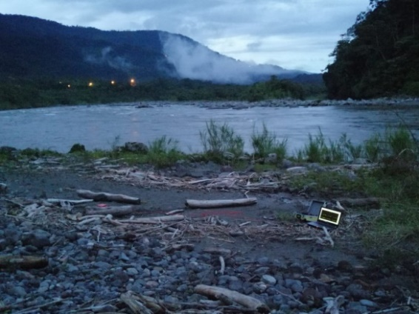
ENSAYO DE NAKAMURA
El estudio consiste en la determinación de los períodos de vibración en el suelo del margen izquierdo del Río Coca, a la altura del Km 105 y Km 106 de la vía Quito – Lago Agrio, en el cual para determinar los períodos fundamentales se utilizó el sismógrafo marca “SARA”.
Resultados de ensayo “NAKAMURA”
 |  | ANÁLISIS
SITIO | ENSAYO | FRECUENCIA (Hz) | PERIODO (Seg)
Margen izquierdo del Río Coca, Km 106 Vía Quito - Lago Agrio | NAKAMURA 1 | 1,053 | 0,9497
Margen izquierdo del Río Coca, Km 105 Vía Quito - Lago Agrio | NAKAMURA 2 | 1,223 | 0,8177

Slide 17
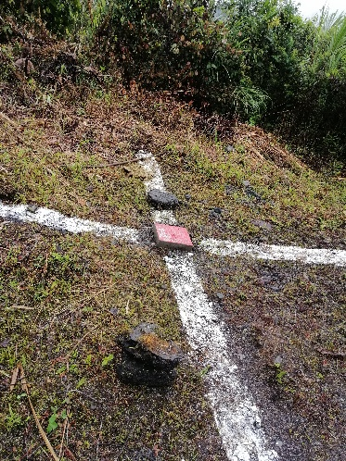
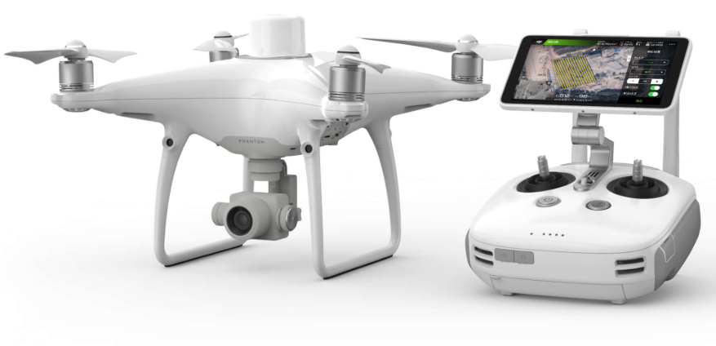
LEVANTAMIENTO TOPOGRÁFICO
El levantamiento topográfico se realizó con el “Dron PHANTOM 4 RTK”, de alta precisión.
Primero se realiza un conocimiento de la zona de estudio en la zona de la cascada Montana, ubicada en el km 105 de la Vía Quito – Lago Agrio
Se buscó puntos que sean foto-identificables, puntos en los que desde la vista área del Dron sean fáciles de detectar y obtener coordenadas de los mismos

Slide 18
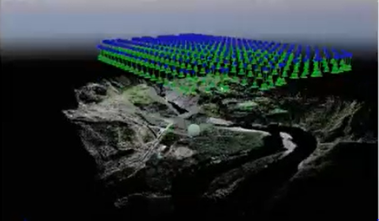
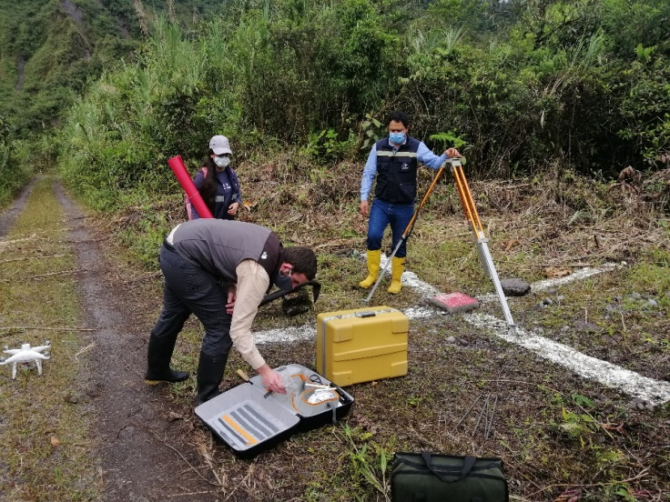
LEVANTAMIENTO TOPOGRÁFICO
Se realiza la generación del vuelo a una altura de 220 m de altura, para el presente proyecto se realizó 2 vuelos, permitiendo obtener las fotos georreferenciadas gracias a las estaciones móviles
Fuente: (Sinde, 2020)

Slide 19
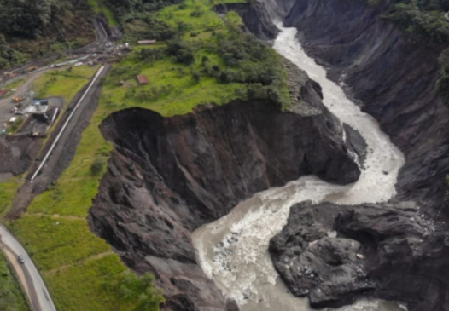
HIDROLOGÍA DE LA ZONA
HIDROLOGÍA
La cuenca del Río Coca, que a su vez forma parte de la cuenca alta del Río Napo, está situada al nor-oriente del Ecuador en la vertiente Atlántica de la cordillera de los Andes; en la transición de la Sierra hacia la Amazonía.
El Río Coca se forma de la unión del Río Quijos y el Río Salado
El área de la cuenca abarca 5283,74 km²

Slide 20
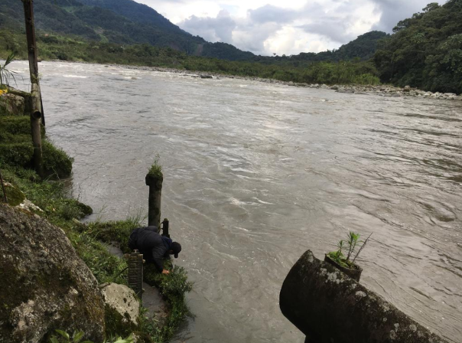
HIDROLOGÍA DE LA ZONA
ANÁLISIS DE AGUA
Fueron tomadas seis muestras de agua en las siguientes coordenadas:
Latitud: -0.123225,
Longitud: -77.601227;
A la altura del kilómetro 106 de la vía Lago Agrio-Quito en la parroquia de El Chaco, provincia de Napo, Ecuador.
Número de muestra | Fecha de recolección | Hora de recolección
1 | 17/06/2020 | 14:20
2 | 18/06/2020 | 16:34
3 | 19/06/2020 | 14:41
4 | 20/06/2020 | 13:50
5 | 21/06/2020 | 12:18
6 | 22/06/2020 | 11:15

Slide 21
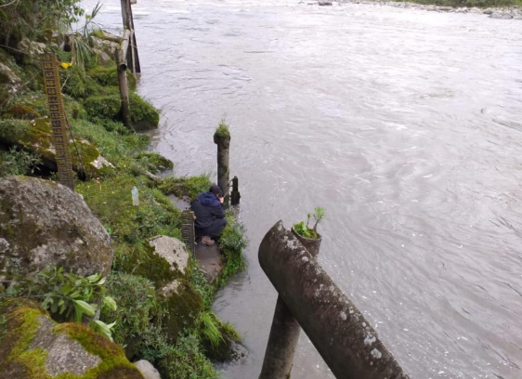
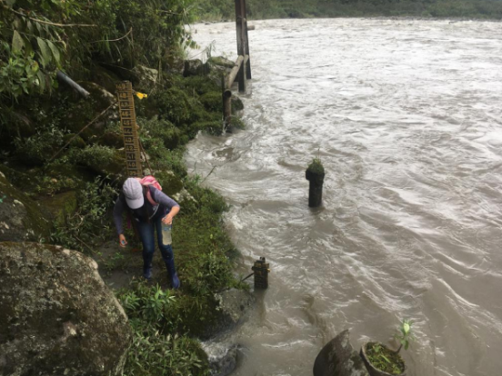
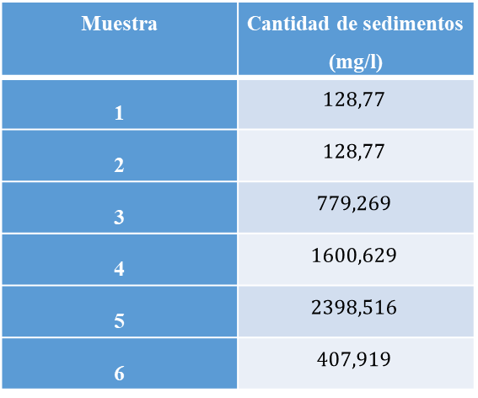


HIDROLOGÍA DE LA ZONA
Cálculo de cantidad de sedimentos en suspensión:
Gravedad específica de los sedimentos
Para obtener la gravedad específica de los sedimentos de las muestras tomadas en el río Coca se utilizó la norma ASTM D4892.
$$C_{w}=\frac{peso de sedimento}{peso total}$$
Muestra | Gravedad específica
1 | 1,573
2 | 2,147
3 | 2,642
4 | 2,328
5 | 2,295
6 | 3,219
Muestra | Cantidad de sedimentos (mg/l)
1 | $$128,77$$
2 | $$128,77$$
3 | $$779,269$$
4 | $$1600,629$$
5 | $$2398,516$$
6 | $$407,919$$
$C_{w}$= 907,31 mg/l
La unidad de medición más común para la concentración de sedimentos es miligramos por litro.

Slide 22

DISEÑO DE OBRAS HIDRÁULICAS
Caudales de diseño
De acuerdo con los datos de caudales establecidos para el Proyecto CCS.
PERIODO DE RETORNO (AÑOS) | CAUDAL (m³/s)
5 | 2820
20 | 4240
500 | 7600
1000 | 8380
10000 | 11200
$$y=1094,5\ln{x}+957,56$$

Slide 23
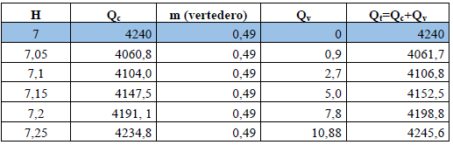

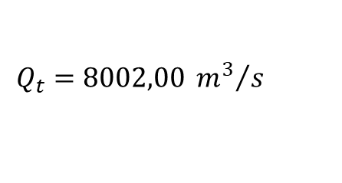
DISEÑO DE OBRAS HIDRÁULICAS
Caudales de diseño
Caudal de obra hidráulica | Período de retorno (años) | Caudal calculado (m³/s) | Caudal de diseño (m³/s )
Canal del período de construcción | 1 | 957,56 | 957,0
Aliviadero | 20 | 4237,40 | 4240,0
Presa vertedora: Se lo realiza a partir de la altura determinada del caudal del aliviadero se aumento la altura de carga de agua con un incremento en 5 cm
Datos |  | Unidades
Q | 4240,00 | m³/s
b_{c} (canal) | 100,00 | m
b_{v} (vertedero) | 40,00 | m
m (canal) | 0,49
g | 9,8 | m/s²
$$Q_{t}=8002,00 {m^{3}}/s$$

Slide 24
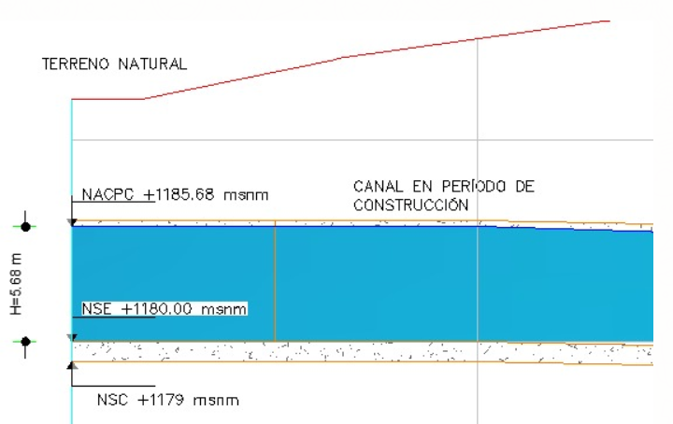
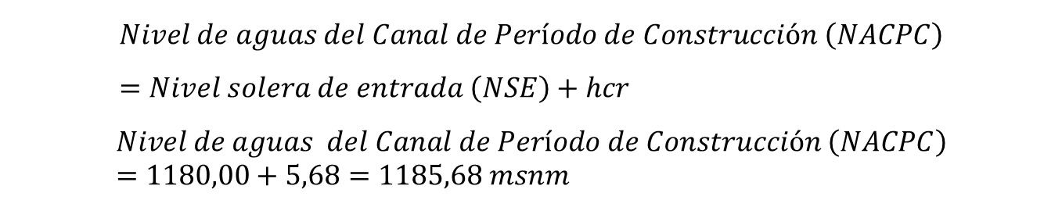
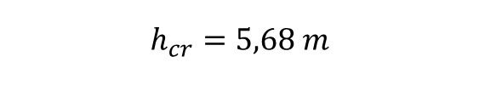
DISEÑO DE OBRAS HIDRÁULICAS
Canal del período de construcción
Caudal de diseño = 957.00 m³/s
El Nivel de aguas que se desvía al Canal del Período de Construcción:
$$Nivel de aguas del Canal de Período de Construcción \left(NACPC\right)=Nivel solera de entrada \left(NSE\right)+hcr$$
$$Nivel de aguas del Canal de Período de Construcción \left(NACPC\right)=1180,00+5,68=1185,68 msnm$$
$$h_{cr}=5,68 m$$
DATOS PARA EL DISEÑO DEL CANAL DE CONSTRUCCIÓN
Nivel de Aguas del Canal de Periodo de Construcción (NACPC) (msnm) | 1185,68
Nivel de Solera de entrada (NSE) (msnm) | 1180
Nivel de la Solera del Cauce (NSC) (msnm) (periodo de construcción) | 1179
Nivel de Aguas Abajo del Cauce (NAAC) (msnm) | 1136
Caudal periodo de retorno 1 año Q (m³/s) | 957
H (m) = NAME - NAMO | 5,68
b (m) | 15

Slide 25
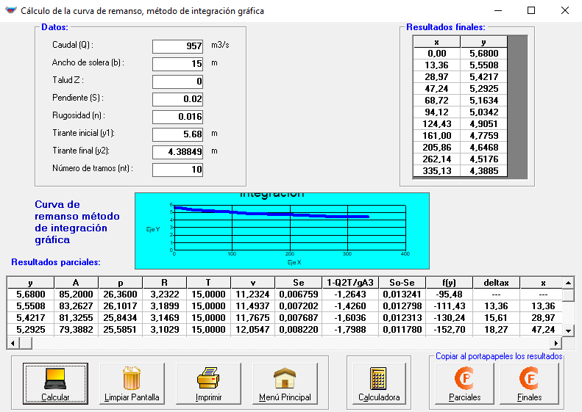
DISEÑO DE OBRAS HIDRÁULICAS
Canal de construcción
Diseño en H-Canales
RESULTADOS
Tirante Normal h_{o} (m) | 3,87
Tirante critico h_{cr} (m) | 5,68
Longitud del canal de construcción (AutoCAD) (m) | 335,13
h₁ (m) | 5,68
h₂ (m) | 4,39
h=y | 4,39
Con el tirante crítico inicial de 5,68 m se calcula el tirante final de tal manera que la distancia del tramo no supere la longitud optada de 335,13 m determinada por el programa AutoCAD.

Slide 26
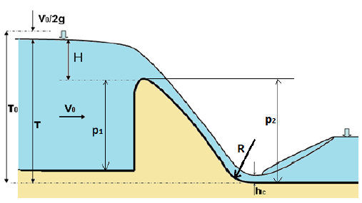
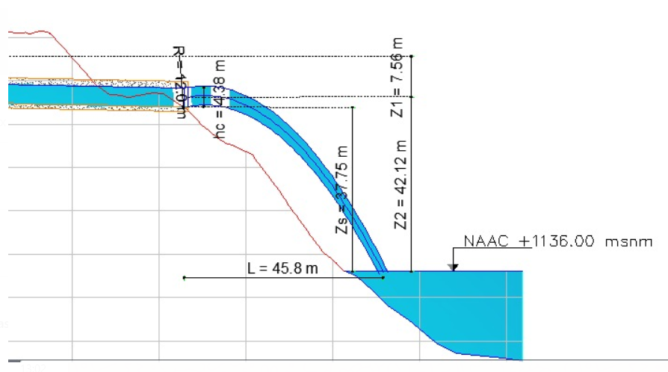
DISEÑO DE OBRAS HIDRÁULICAS
Canal de construcción
Datos iniciales para el diseño del deflector tipo esquí del Canal en Período de Construcción y cálculo de longitud de trayectoria de la partícula, en donde:
El tirante contraído h_{c} = h₂ = 4,38 m del diseño
CÁLCULOS
T (m) | T=H+P | 48,39
Vo (m/s) | V_{o}=Q/A | 0,769
To (m) | H+P₂+v²/2g | 48,42
V (m/s) | 14,54
Z₂ (m) | -42,12
Z₁ (m) | 7,56
F_{r} | 2,22
F_{r}² | 4,91
K_{a} | 1,000
L (m) | 45,80
DATOS INICIALES
Q(x) (m³/s) | 957,000 | caudal de descarga
H_{d} (m) | 4,39 | altura de descarga
P₂ (m) | 44

Slide 27
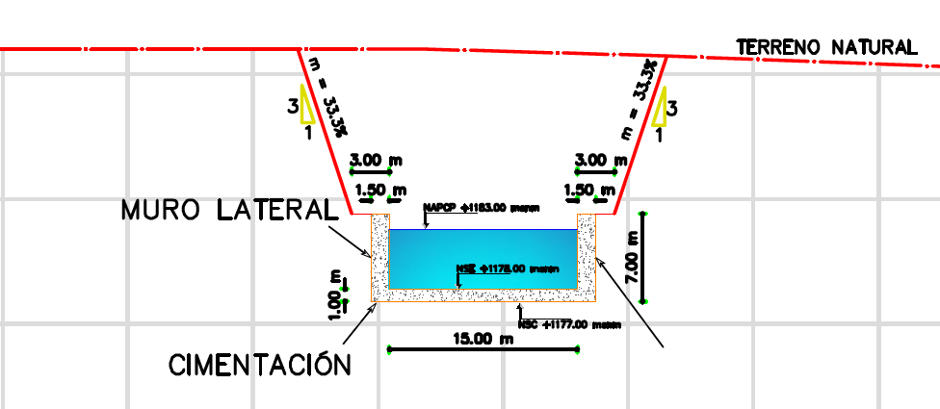
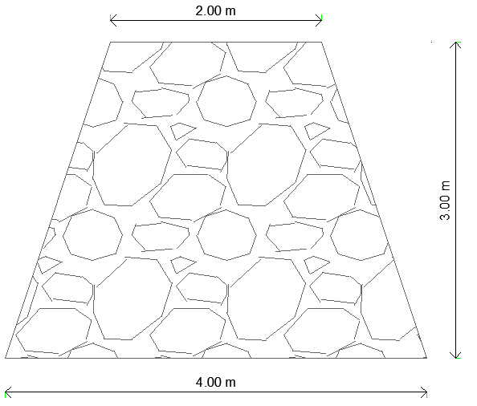

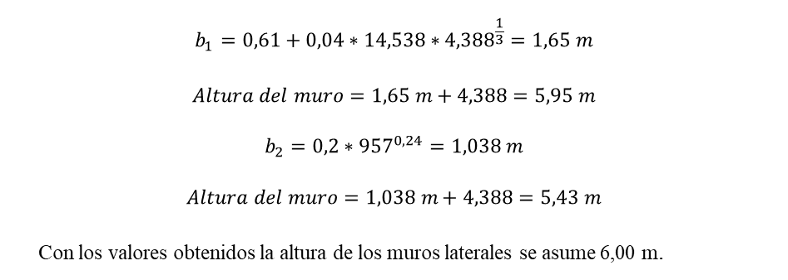
DISEÑO DE OBRAS HIDRÁULICAS
Canal de construcción
Cálculo de la altura de muros laterales:
Profundidad de socavación
$$b_{1}=0,61+0,04∗14,538∗{4,388}^{\frac{1}{3}}=1,65 m$$
$$Altura del muro=1,65 m+4,388=5,95 m$$
$$b_{2}=0,2∗{957}^{0,24}=1,038 m$$
$$Altura del muro=1,038 m+4,388=5,43 m$$
Con los valores obtenidos la altura de los muros laterales se asume 6,00 m.
$$h_{s máx}=0,45\left(0,95\right)∗49,68=21,24 m$$
Se toma el valor de 21,24 m
Muro para colchón de aguas

Slide 28
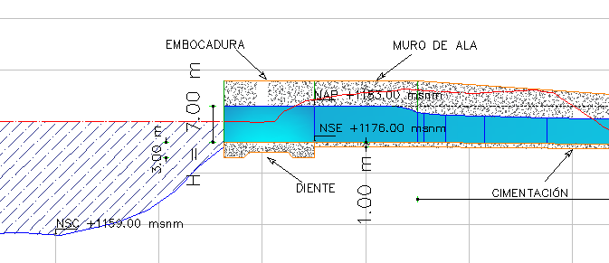
DISEÑO DE OBRAS HIDRÁULICAS
Aliviadero
Tomando en cuenta los estudios de suelos realizados en campo, se asume que la erosión actualmente ha llegado al estrato que corresponde a roca blanda en la cota 1159 msnm que se encuentra a 17,00 m de profundidad respecto a la cota 1176,00.
DATOS PARA EL DISEÑO DEL CANAL DE ACERCAMIENTO
Nivel de Aguas del Proyecto NAP (msnm) | 1183,00
Nivel de Solera de entrada (NSE) (msnm) | 1176
Nivel de la Solera del Cauce (NSC) (msnm) (fondo del río) | 1159
Caudal Q_{X} (m³/s) | 4240
H (m) = NAME - NAMO | 7,00
b (m) | 100

Slide 29
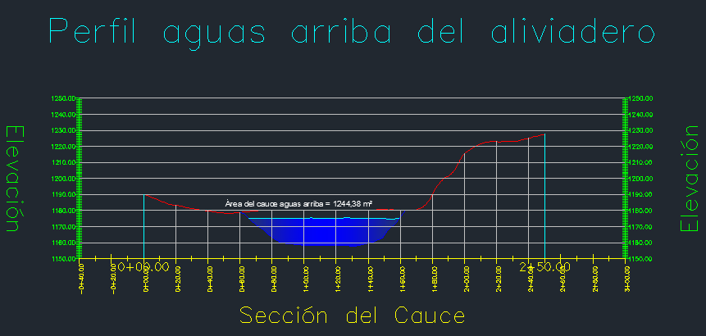
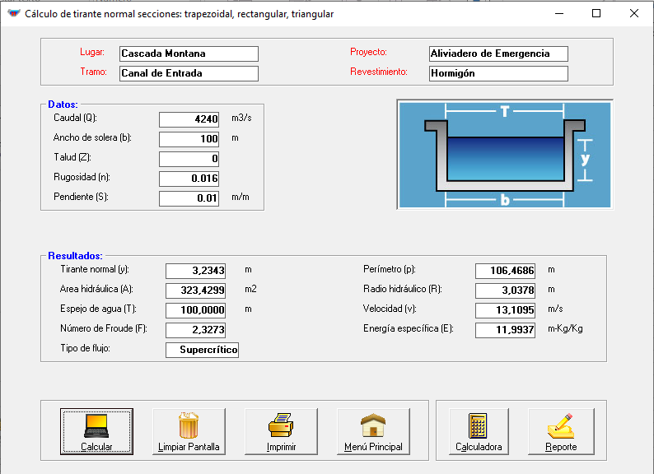

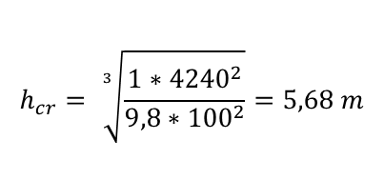
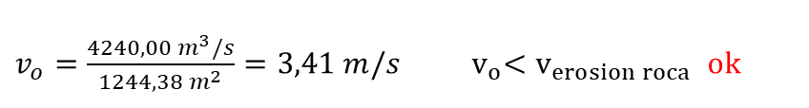
DISEÑO DE OBRAS HIDRÁULICAS
Aliviadero
Con Q de diseño = 4240 m3/s se procede a determinar el tirante crítico con el ancho del aliviadero impuesto y a calcular del tirante normal
Velocidad de acercamiento:
$$h_{cr}= \sqrt[3]{\frac{1∗{4240}^{2}}{9,8{∗100}^{2}}}=5,68 m$$
$$A={1244,38 m}^{2}$$
$v_{o}=\frac{4240,00 m^{3}/s}{1244,38 m^{2}}=3,41 m/s$ ${ v}_{o}<v_{erosion roca} ok$

Slide 30
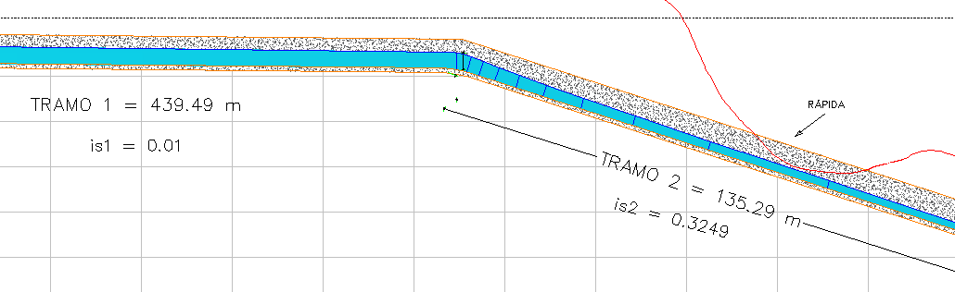
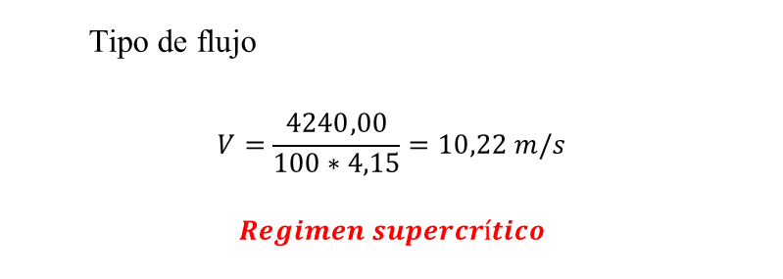
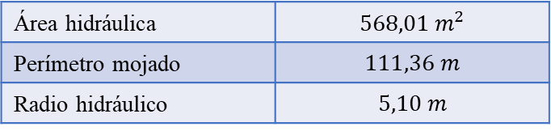
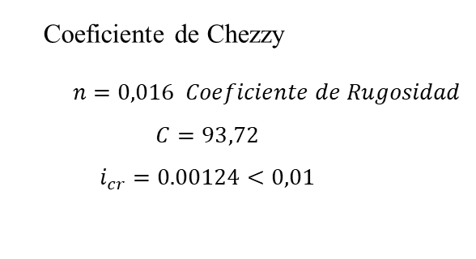
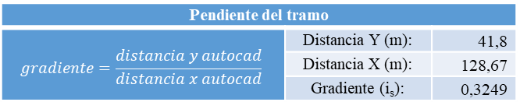


DISEÑO DE OBRAS HIDRÁULICAS
Aliviadero
Cálculo del tipo de flujo:
Se define las pendientes de los distintos tramos:
Área hidráulica | $$568,01 m^{2}$$
Perímetro mojado | $$111,36 m$$
Radio hidráulico | $$5,10 m$$
$$i_{s1}=0,01$$
$$i_{s2}=0,324$$
Pendiente del tramo
$$gradiente=\frac{distancia y autocad}{distancia x autocad}$$ | Distancia Y (m): | 41,8
 | Distancia X (m): | 128,67
 | Gradiente (i_{s}): | 0,3249
Coeficiente de Chezzy
$$n=0,016 Coeficiente de Rugosidad$$
$$C=93,72$$
$$i_{cr}=0.00124<0,01$$
Tipo de flujo
$$V=\frac{4240,00}{100∗4,15}=10,22 m/s$$
$$Regimen supercrítico$$

Slide 31
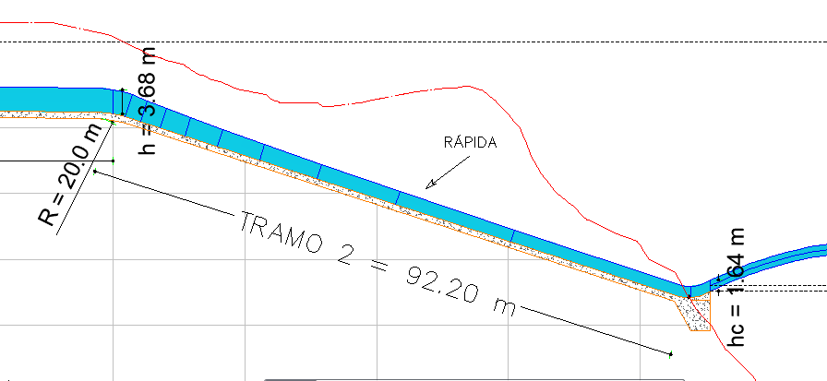

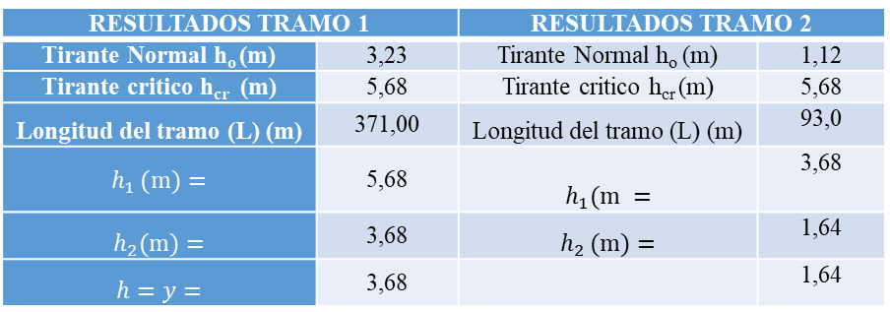

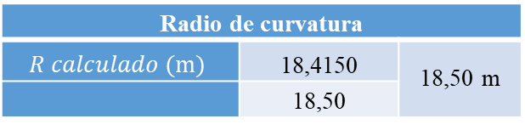
DISEÑO DE OBRAS HIDRÁULICAS
Aliviadero
Se determina el tirante normal y la curva de remanso, en los diferentes tramos de sus tres ejes de diseño:
Eje central
RESULTADOS TRAMO 1 |  | RESULTADOS TRAMO 2
Tirante Normal h_{o} (m) | 3,23 | Tirante Normal h_{o} (m) | 1,12
Tirante critico h_{cr} (m) | 5,68 | Tirante critico h_{cr} (m) | 5,68
Longitud del tramo (L) (m) | 371,00 | Longitud del tramo (L) (m) | 93,0
$$h_{1 }(m)=$$ | 5,68 | $$h_{1}(m =$$ | 3,68
$$h_{2}(m)=$$ | 3,68 | $$h_{2 }(m)=$$ | 1,64
$$h=y=$$ | 3,68 |  | 1,64
$$h=y=$$
Radio de curvatura
$$R calculado (m)$$ | 18,4150 | 18,50 m
 | 18,50
$$R diseño (m)$$

Slide 32
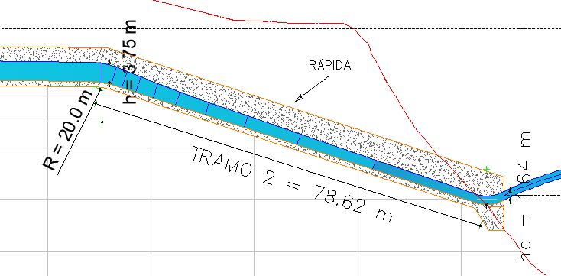
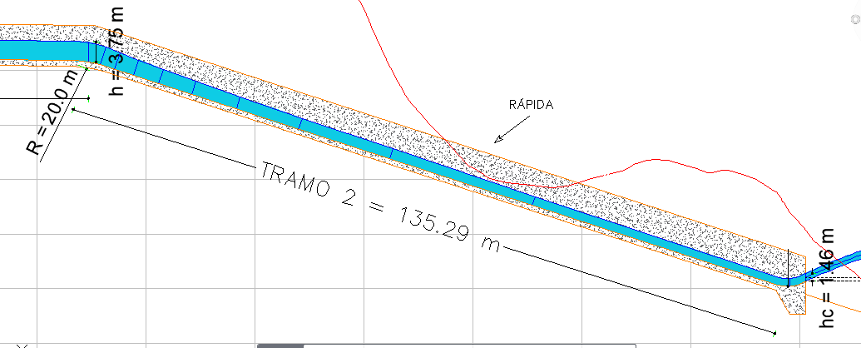

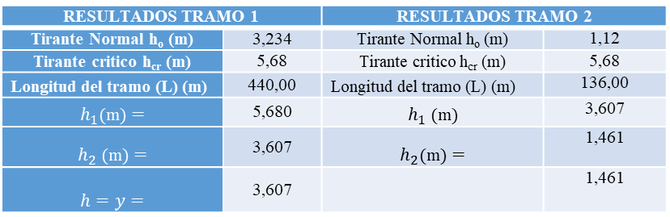

DISEÑO DE OBRAS HIDRÁULICAS
Aliviadero
Eje Izquierdo
Eje Derecho
RESULTADOS TRAMO 1 |  | RESULTADOS TRAMO 2
Tirante Normal h_{o} (m) | 3,23 | Tirante Normal h_{o} (m) | 1,12
Tirante critico h_{cr} (m) | 5,68 | Tirante critico h_{cr} (m) | 5,68
Longitud del tramo (L) (m) | 320,53 | Longitud del tramo (L) (m) | 79,00
$$h_{1} (m)$$ | 5,680 | $$h_{1} (m)$$ | 3,75
$$h_{2}(m)=$$ | 3,75 | $$h_{2}(m)=$$ | 1,64
$$h=y=$$ | 3,75 |  | 1,64
RESULTADOS TRAMO 1 |  | RESULTADOS TRAMO 2
Tirante Normal h_{o} (m) | 3,234 | Tirante Normal h_{o} (m) | 1,12
Tirante critico h_{cr} (m) | 5,68 | Tirante critico h_{cr} (m) | 5,68
Longitud del tramo (L) (m) | 440,00 | Longitud del tramo (L) (m) | 136,00
$$h_{1}(m)=$$ | 5,680 | $$h_{1} (m)$$ | 3,607
$$h_{2} (m)=$$ | 3,607 | $$h_{2}(m)=$$ | 1,461
$$h=y=$$ | 3,607 |  | 1,461
$$h=y=$$
$$h=y=$$
Para el diseño se toma en cuenta el mayor radio de curvatura de entre los tres ejes, por lo que se asumió un R=20,00 m.

Slide 33
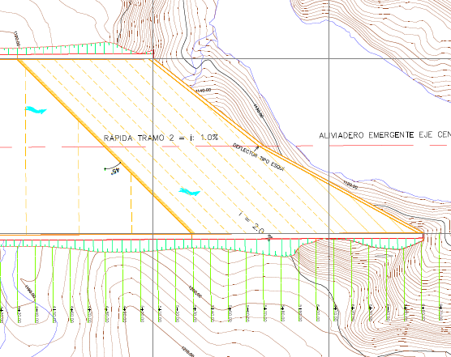
DISEÑO DE OBRAS HIDRÁULICAS

Slide 34
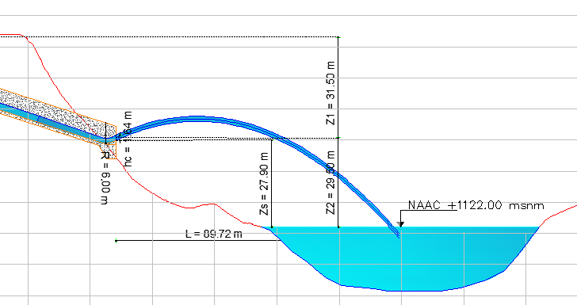
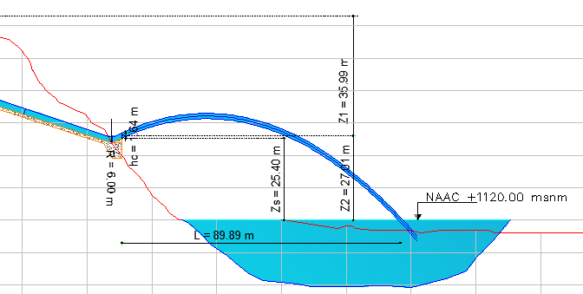
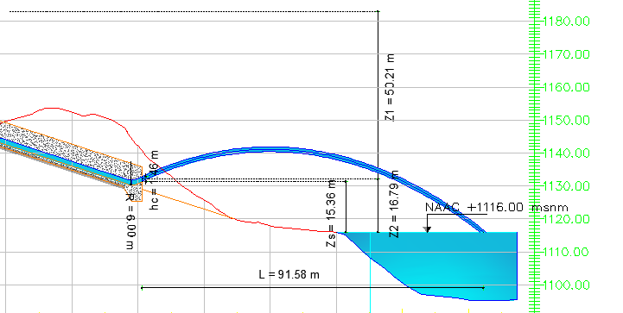
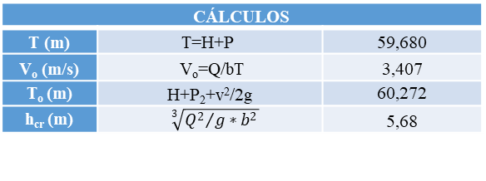


DISEÑO DE OBRAS HIDRÁULICAS
Aliviadero
Cálculo del deflector tipo esquí:
Eje Izquierdo
Eje Central
Eje Derecho
DATOS INICIALES
Q(x) (m³/s) | 4240,000 | caudal de descarga
H_{d} (m) | 5,680 | altura de descarga
P₂ (m) | 54,00
DATOS INICIALES
Q(x) (m³/s) | 4240,000 | caudal de descarga
H_{d} (m) | 5,680 | altura de descarga
P₂ (m) | 56,00
DATOS INICIALES
Q(x) (m³/s) | 4240,000 | caudal de descarga
H_{d} (m) | 5,680 | altura de descarga
P₂ (m) | 60,00
CÁLCULOS
T (m) | T=H+P | 59,680
V_{o} (m/s) | V_{o}=Q/bT | 3,407
T_{o} (m) | H+P₂+v²/2g | 60,272
h_{cr} (m) | $\sqrt[3]{{Q^{2}}/{g∗b^{2}}}$ | 5,68
CÁLCULOS
T (m) | T=H+P | 61,68
V_{o} (m/s) | V_{o}=Q/bT | 3,407
T_{o} (m) | H+P₂+v²/2g | 62,272
h_{cr} (m) | $\sqrt[ 3]{{Q^{2}}/{g∗b^{2}}}$ | 5,680
CÁLCULOS
T (m) | T=H+P | 65.68
V_{o} (m/s) | V_{o}=Q/bT | 3,407
T_{o} (m) | H+P₂+v²/2g | 66,272
H_{cr} (m) | $\sqrt[3]{{Q^{2}}/{g∗b^{2}}}$ | 5,680

Slide 35
DISEÑO DE OBRAS HIDRÁULICAS
Aliviadero
Profundidad de socavación
Eje Izquierdo
Eje Central
Eje Derecho
q (m³/s) | 42,400
Z (m) | 61,00
Z_{o} (m) | 123,281
α (grados) | 45,591
k_{a} | 0,857
q (m³/s) | 42,400
Z (m) | 63,00
Z_{o} (m) | 122,717
α (grados) | 44,589
k_{a} | 0,8498
q (m³/s) | 42,400
Z (m) | 67,00
Z_{o} (m) | 125,378
α (grados) | 37,218
k_{a} | 0,792
Profundidad de socavación
h_{s1} (m) | 36,243
h_{s2} (m) | 32,861
h_{s máx} (m) | 23,518
Profundidad de socavación
h_{s1} (m) | 36,506
hs₂ (m) | 32,967
h_{s máx} (m) | 24,092
Profundidad de socavación
h_{s1} (m) | 37,0167
H_{s2} (m) | 33,170
h_{s máx} (m) | 23,896
Radio de empalme
R (m) | 8,196
R (m) | 3,126
R promedio (m) | 5,661
Radio de empalme
R (m) | 8,204
R (m) | 3,172
R promedio (m) | 5,688
Radio de empalme
R (m) | 8,196
R (m) | 3,261
R promedio (m) | 5,728
Una vez calculados los diferentes radios de empalme se asume un radio de curvatura R = 6 para unir la rápida con el deflector tipo esquí de todo el aliviadero

Slide 36

DISEÑO DE OBRAS HIDRÁULICAS
Aliviadero
Muro de Ala:
Se asumió un b = 2,00 m, puesto que el diseño se presenta como un muro anclado a la roca.

Slide 37

DISEÑO DE OBRAS HIDRÁULICAS
Presa Vertedora
Datos iniciales para diseño:
DATOS
b ancho del vertedero (m) | 40
Q_{max}: Caudal máximo de avenida (crecida) (m³/s) | 8002,0
Q_{v}: Caudal que pasa por el vertedero (m³/s) | 578,0
NSE : Nivel de solera de entrada de canal (msnm) | 1176
NSC: Nivel de solera del cauce (msnm) | 1159
NAMO : Nivel de aguas máximo de operación del vertedero (msnm) | 1183
Altura de descarga H (m) | 3,54
NAME : Nivel de aguas máximo extremo (msnm) | 1186,54
Nivel mínimo de aguas abajo (m) | 1164,61
Talud aguas arriba (m₁) adm | 0,75
b ancho del talud aguas arriba (m) | 18
Características de los materiales:
Peso específico del agua ϒ_{agua}= (kg/m³) | 1000
Peso específico del concreto ϒ_{c}= (kg/m³) | 2400
Peso específico del material de azolves ϒ_{azolve}= (kg/m³) | 2700

Slide 38



DISEÑO DE OBRAS HIDRÁULICAS
Presa Vertedora
Cálculo de altura de ola:
Velocidad del viento
Longitud de Fetch
La velocidad del viento en la zona de construcción es de 14 km/h tomados a los 2 metros de altura.
Fetch: D (Km) | 0,668
velocidad del viento w (m/s) | 4,793
Calculo de la altura de la ola
Factor K [adm] = | 1,946
Factor β [adm] = | 0,0997
Altura de la ola (m)= | 0,13
Cota de la altura de la ola (m) | 1187,269
$$\frac{V_{z}}{14,00}={\left(\frac{10,00}{2,00}\right)}^{0,13}$$
$$V_{z}=17,258 km/h=4,793 m/s$$
$$D=0,68 km$$
Cota de altura de los muros laterales de la presa:
$$Cota de altura del muro=1186,54+0,129+0,6=1187,30 msnm$$
$≈para diseño se tomo 1187,8 msnm$

Slide 39

DISEÑO DE OBRAS HIDRÁULICAS
Presa Vertedora
Cálculo de dimensiones de la presa vertedora:
Cota de la altura del muro de ala (m) ASUMIDO | 1187,80
Altura del vertedero sin la cimentación (m) | 24,00
Espesor recomendado para la base del vertedero (m) | 6,00
Ancho de cimentación del vertedero (m) | 40,00
Profundidad cimentación extremo izquierdo (m) | 7,00
Profundidad cimentación extremo derecho (m) | 5,00
Altura del vertedero con la cimentación (m) | 24,00
Altura de sedimentos (azolves) (m) | 10,00

Slide 40




DISEÑO DE OBRAS HIDRÁULICAS
Presa Vertedora
Cálculo de hc y radio de curvatura:
CÁLCULOS
T (m) | $$T=H+P$$ | 27,54
V_{O} (m/s) | $$v_{O}=\frac{Q}{bT}$$ | 0,464
T_{O} (m) | $$H+P_{2}+\frac{v^{2}}{2g}$$ | 27,551
h_{cr} (m) | $$h_{cr}=\sqrt[3]{\frac{Q^{2}}{g∗b^{2}}}$$ | 2,772
Tirante Contraído
Iteraciones
Hc | 0,694213802291769
hc1 | 0,703128829838625
hc2 | 0,703245559601774
hc3 | 0,703247088399672
hc4 | 0,703247108422249
hc5 | 0,703247108684484
hc6 | 0,703247108687918
hc7 | 0,703247108687963
hc8 | 0,703247108687964
hc9 | 0,703247108687964
hc10 | 0,703247108687964
Cálculo de C_{v}
$$Cv=1−0,0155∗\frac{P_{2}}{H}$$ | br | 40,00
 | C_{v} calculado | 0,895
$$Cv={\left[1−0,002∗{\left(\frac{P_{2}}{hcr}\right)}^{4/3}\right]}^{−1}$$ | C_{v} calculado | 1,037
$$Cv=e^{−0,004∗To}$$ | C_{v} calculado | 0,896
 | C_{v} adoptado | 0,896
$$R asumido=7,00 m$$

Slide 41


DISEÑO DE OBRAS HIDRÁULICAS
Presa Vertedora
Cálculo de losa de zampeado:
Cálculo de esbeltez:
Losa de Zampeado
Longitud del remolino l_{s} (m) | 34,55
Longitud de la losa (m) | 33,00
Espesor de losa t_{z} (m) | 3,00
RELACION DE ESBELTEZ | metros
Altura total de la presa P (m) | 24,000
Base total de la presa (m) | 40,000
Relación de esbeltez (β) | 1,667
ENTONCES : | PRESA DE GRAVEDAD

Slide 42
DISEÑO DE OBRAS HIDRÁULICAS
Presa Vertedora
Cálculo fuerzas de la presa vertedora:
Fuerza | Valor | Unidad
W1 | 210,946 | ton
W2 | 16,245 | ton
W3 | 158,209 | ton
W4 | 0,000 | ton
G | 1179,132 | ton
E | 0,000 | ton
Wf | 0,273 | ton
Wa | 100,000 | ton
Pmax | 0,585 | ton
Sv | 168,447 | ton
Sh | 252,671 | ton
Ws | 49,911 | ton
Wsa | 92,143 | ton

Slide 43

DISEÑO DE OBRAS HIDRÁULICAS
 | 8,815 | CUMPLE
 | 8,815 | CUMPLE
N [ton] = | 1337,068
 | 8,815 | CUMPLE
Presa Vertedora
Cálculo de coeficientes de estabilidad: seguridad al deslizamiento, se lo realizó según las normas NTS-2 (2011) y recogidas en las recomendaciones del SPANCOLD (2017):
Combinación de fuerzas en situaciones Normales (N):
N21: Peso propio + Empuje hidrostático en el nivel normal (NMN) (NAMO) + Subpresión + Empuje sedimentos + Efectos térmicos + Ola máxima en el nivel normal (NAMO).
Fuerzas horizontales (T) | 295,285
Fuerzas verticales (T) | 1337,07
Ksa | 8,815 > 3 Cumple
Combinación de fuerzas en situaciones Accidentales (A):
A23: Peso propio + Empuje hidrostático (NAMO) + Subpresión + Efecto sísmico de proyecto + Empuje sedimentos + Ola sísmica.
Fuerzas horizontales (T) | 689,43
Fuerzas verticales (T) | 1168,62
Ksa | 3,592 > 3 Cumple
$$k_{sd}=$$
$$k_{sd}=$$
$$k_{sd}=$$

Slide 44

DISEÑO DE OBRAS HIDRÁULICAS
Presa Vertedora
Cálculo de esfuerzos de la presa vertedora
Combinación de fuerzas en situaciones Normales (N):
Combinación de fuerzas en situaciones Accidentales (A):
ESFUERZOS VERTICALES
σ_{y1 (T/m2)} | 24,50
σ_{y2 (T/m2)} | 42,32
ESFUERZOS HORIZONTALES
σ_{x1 (T/m2)} | 22,77
σ_{x2 (T/m2)} | 33,55
ESFUERZOS DE CORTE
τ_{1 (T/m2)} | -2,23
τ_{2 (T/m2)} | 37,96
ESFUERZOS VERTICALES
σ_{y1 (T/m2)} | 8,54
σ_{y2 (T/m2)} | 49,89
ESFUERZOS HORIZONTALES
σ_{x1 (T/m2)} | 13,79
σ_{x2 (T/m2)} | 39,52
ESFUERZOS DE CORTE
τ_{1 (T/m2)} | 6,75
τ_{2 (T/m2)} | 44,40
$$Relación de esfuerzos=\frac{42,351}{24,503}=1,728$$

Slide 45

DISEÑO DE OBRAS HIDRÁULICAS
Presupuesto
OBRAS HIDRÁULICAS | COSTO ($)
Canal periodo de construcción | 1’391.916,41
Cierre del cauce | 3.269,41
Aliviadero del canal | 6’821.936,70
Presa vertedora | 926.757,94
Costos indirectos (22%) | 2’011.776,11
COSTO TOTAL | 11’156.212,97
COSTO INDIRECTO
Gastos administrativos | 8,00%
Seguros | 2,00%
Imprevistos | 3,00%
Utilidades | 7,00%
Impuestos | 2,00%

Slide 46
CONCLUSIONES
El fenómeno de la erosión regresiva ha avanzado de tal manera que ha provocado daños a la infraestructura petrolera y vial, razón por la cual es emergente la construcción de un conjunto de obras hidráulicas.
Con el levantamiento topográfico se procedió a diseñar las obras en la zona de confluencia del río Montana y río Coca. Tomando en cuenta los cambios que el terreno a sufrido debido al avance de la erosión
Los ensayos de suelos señalan la existencia períodos de vibración ambiental desde 0,8177 – 0,9497 (s) y sus velocidades de onda Vs30 desde 324,7 – 371,7 (m/s) indicando un suelo tipo D, con una variación de tipo C, de acuerdo a los estudios a una profundidad aproximada de 16.7 m se encuentra la presencia de una roca blanda.
Los caudales de diseño para las distintas obras hidráulicas se establecieron de acuerdo a la curva de caudales correspondiente al proyecto, en donde,
La solera de entrada del aliviadero-canal se lo estableció al nivel de 1176,00 msnm, con la finalidad que hacia aguas arriba el arrastre de sedimentos se acumule hasta la cota mencionada.
Para el diseño de la presa vertedora se tomó el nivel de la corona de 1183,0 msnm, siendo la altura de la carga hidráulica que pasa por el aliviadero, con la finalidad que está trabaje en máximas crecidas.
El costo de construcción de las diferentes obras hidráulicas es de 11’156.212,97 dólares.
Obra hidráulica | Periodo de retorno (años) | Caudal (m³/s)
Canal en periodo de construcción | 1 | 957,00
Aliviadero | 20 | 4240,00
Presa vertedora | 1000 | 578,00

Slide 47
RECOMENDACIONES
En vista de que la topografía ha cambiado de manera permanente en la zona, se recomienda, que previo a la construcción de las diferentes obras hidráulicas, actualizar la misma para emplazar el vertedero en el cauce erosionado.
Implementar y ejecutar los diseños de las diferentes obras hidráulicas propuestos de manera urgente, con la finalidad de evitar que la erosión regresiva continúe avanzando hacia aguas arriba del rio Coca.
Tener en cuenta las normas y lineamientos estipulados por las autoridades ambientales competentes durante la ejecución del proyecto considerando que, estas obras contribuyen a su vez a la preservación del medio ambiente de la zona afectado por la erosión regresiva.

Slide 48

MUCHAS GRACIAS

Slide 49
DEPARTAMENTO DE CIENCIAS DE LA TIERRA Y LA CONSTRUCCIÓN
CARRERA DE INGENIERÍA CIVIL
TEMA:
“DISEÑO DEL ALIVIADERO DE EMERGENCIA EN LA ZONA
DE LA CASCADA MONTANA –PROVINCIA DE NAPO”
AUTORES:
SRTA. DANIELA FERNANDA MARTÍNEZ LASCANO
SR. BRYAN JOSUE SOLANO CAJAMARCA
DIRECTOR: ING. HUGO FABIÁN BONIFAZ GARCÍA, Mgs.
SANGOLQUÍ - 2020

